Slide 1
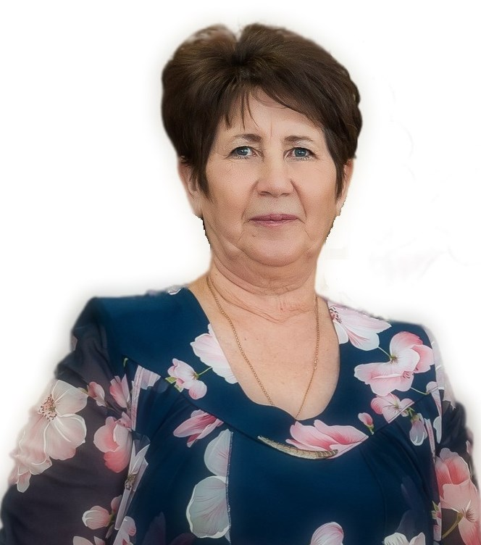
МИНИСТЕРСТВО ОБРАЗОВАНИЯ РМ Портфолио
Гордеевой Любови Алексеевны
воспитателя
МАДОУ «центр развития ребенка – детский сад № 46»
Дата рождения: 08.06.1961г.
Профессиональное образование: Высшее,
Мордовский государственный педагогический институт имени
М.Е. Евсевьева», 1987 г.
Квалификация по диплому: Учитель биологии.
Специальность: «Биология»
Диплом НВ № 377462 от 10.07.1987 г.
Профессиональная переподготовка:
По программе «Дошкольное образование» в ГБПОУ РМ «Ичалковский педагогический колледж», 2017г.
Общий трудовой стаж : 44 года.
Стаж педагогической работы: 44 года.
НАЛИЧИЕ КВАЛИФИКАЦИОННОЙ КАТЕГОРИИ: - первая квалификационная категория
ДАТА ПОСЛЕДНЕЙ АТТЕСТАЦИИ: 14.05.2019г. Приказ № 541 от 22.05.2019г.

Slide 2
ПРЕДСТАВЛЕНИЕ СОБСТВЕННОГО ПЕДАГОГИЧЕСКОГО ОПЫТА
«Развитие творческих способностей детей дошкольного возраста через театрализованную деятельность»

Slide 3
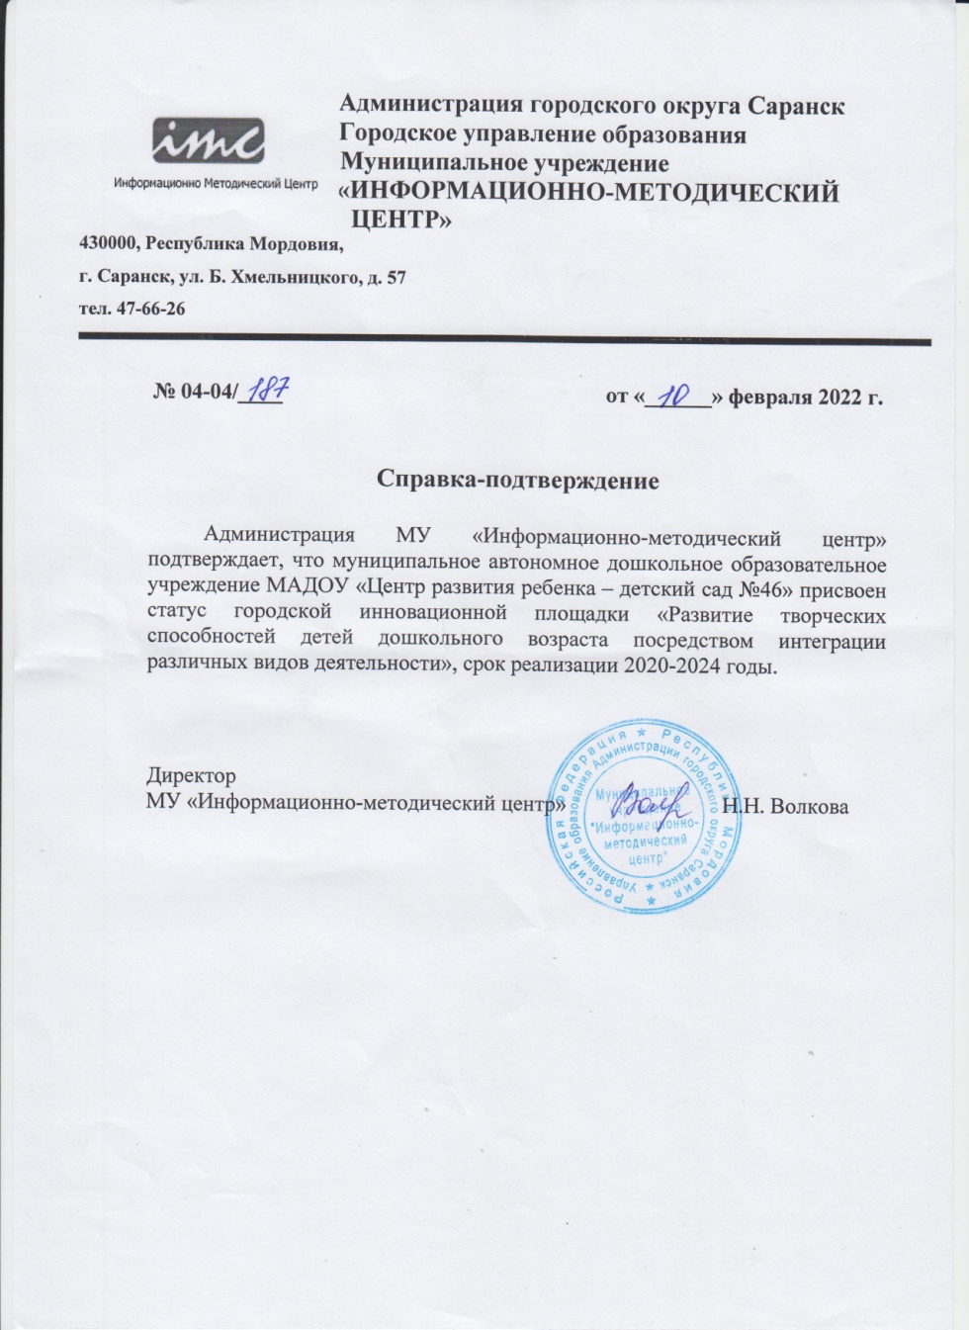
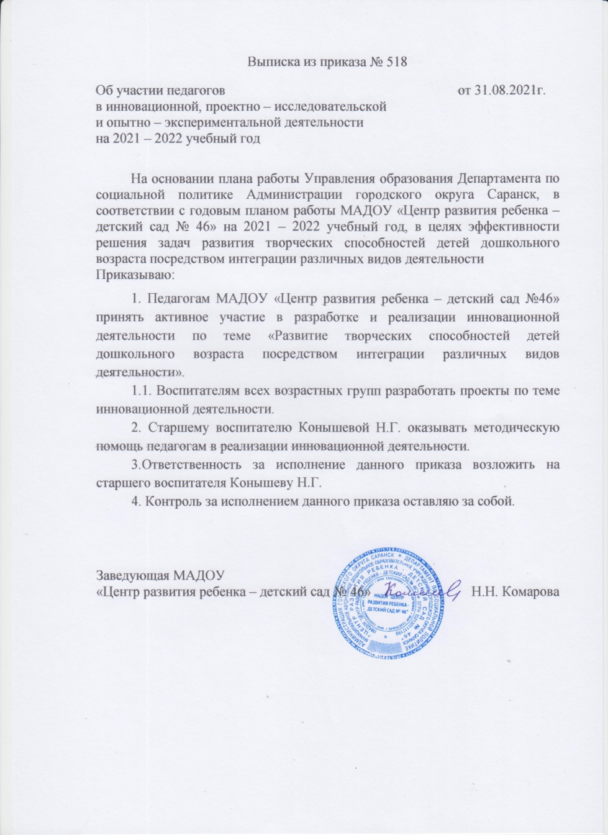
УЧАСТИЕ В ИННОВАЦИОННОЙ (ЭКСПЕРИМЕНТАЛЬНОЙ) ДЕЯТЕЛЬНОСТИ

Slide 4
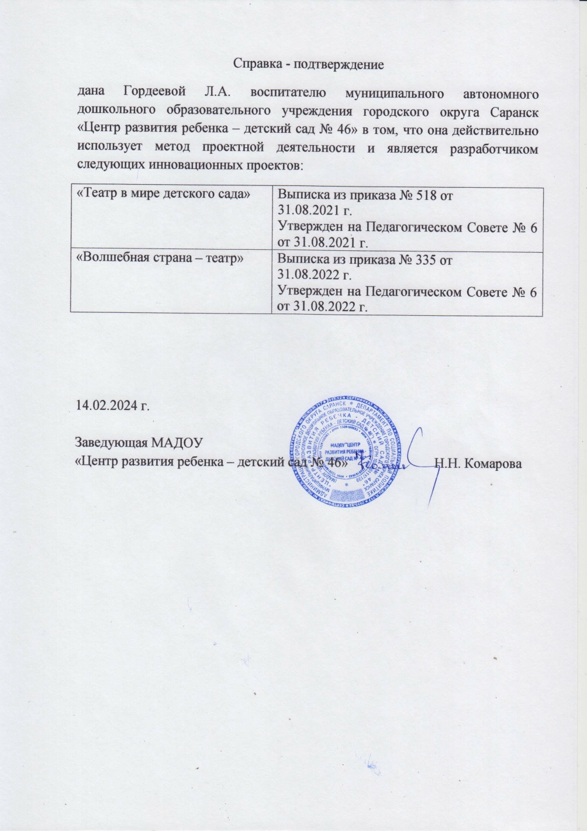
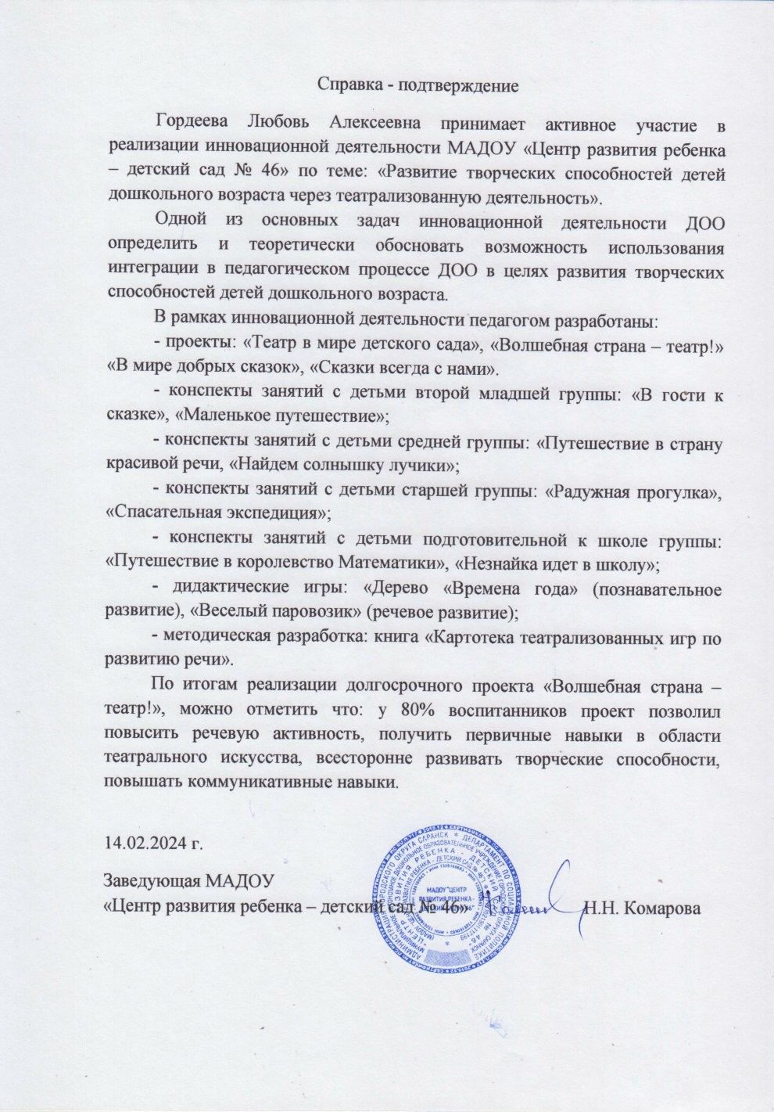
https://ds46sar.schoolrm.ru/sveden/employees/11164/280683/

Slide 5
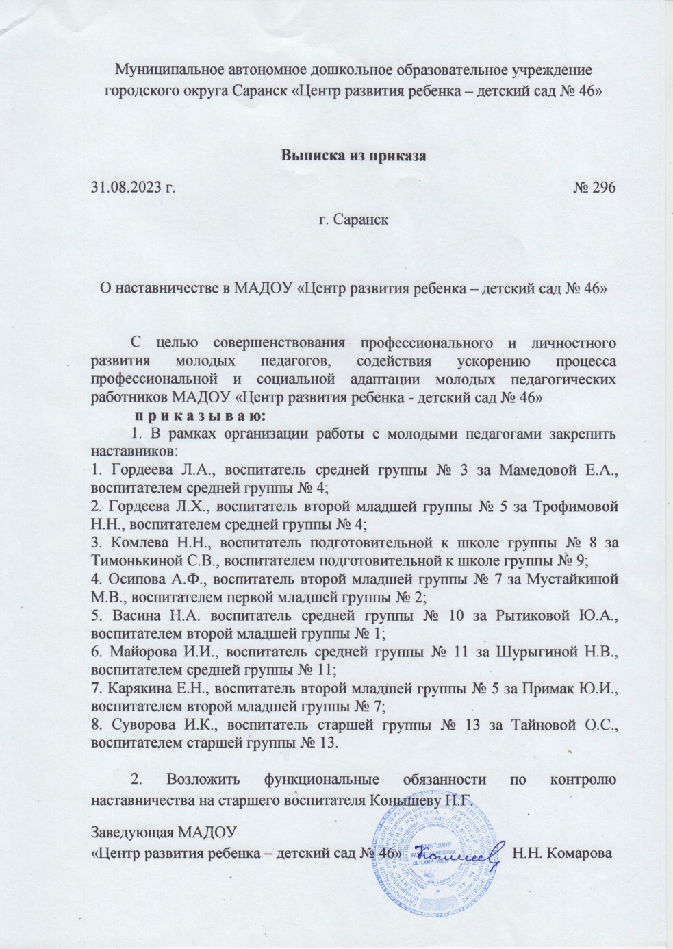
НАСТАВНИЧЕСТВО

Slide 6
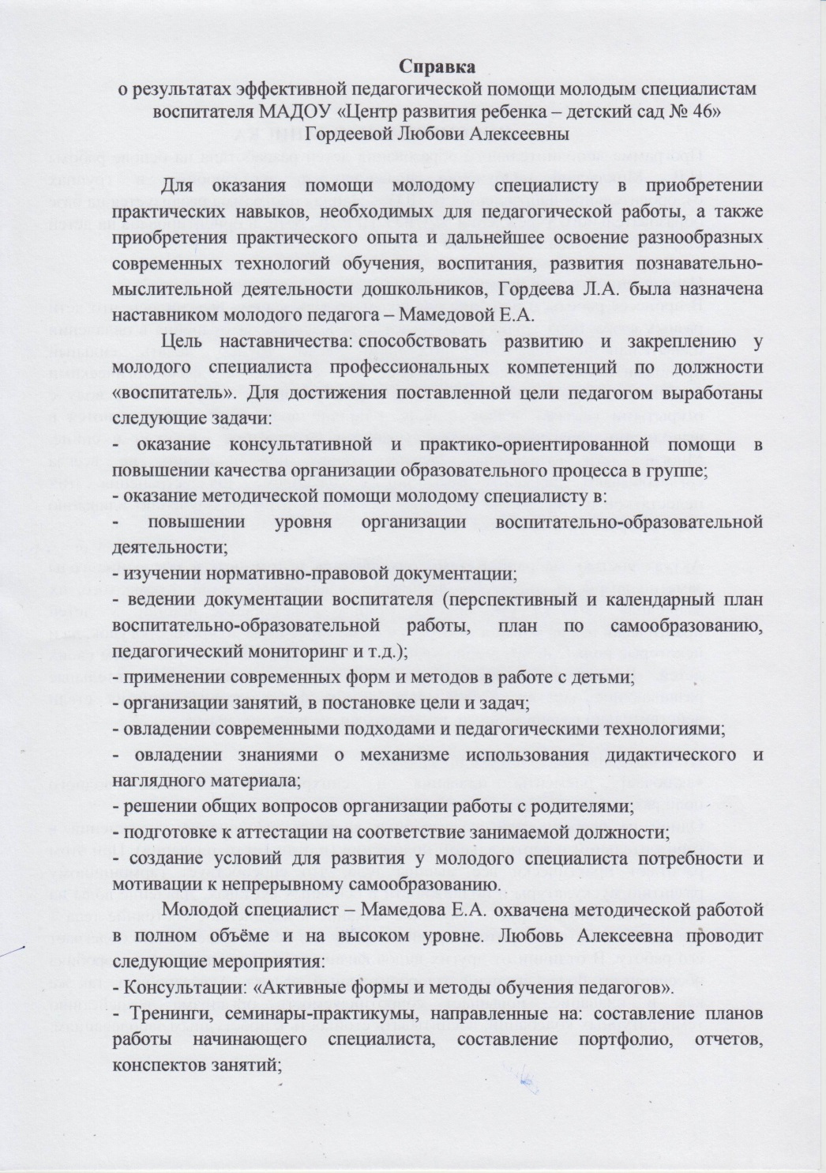
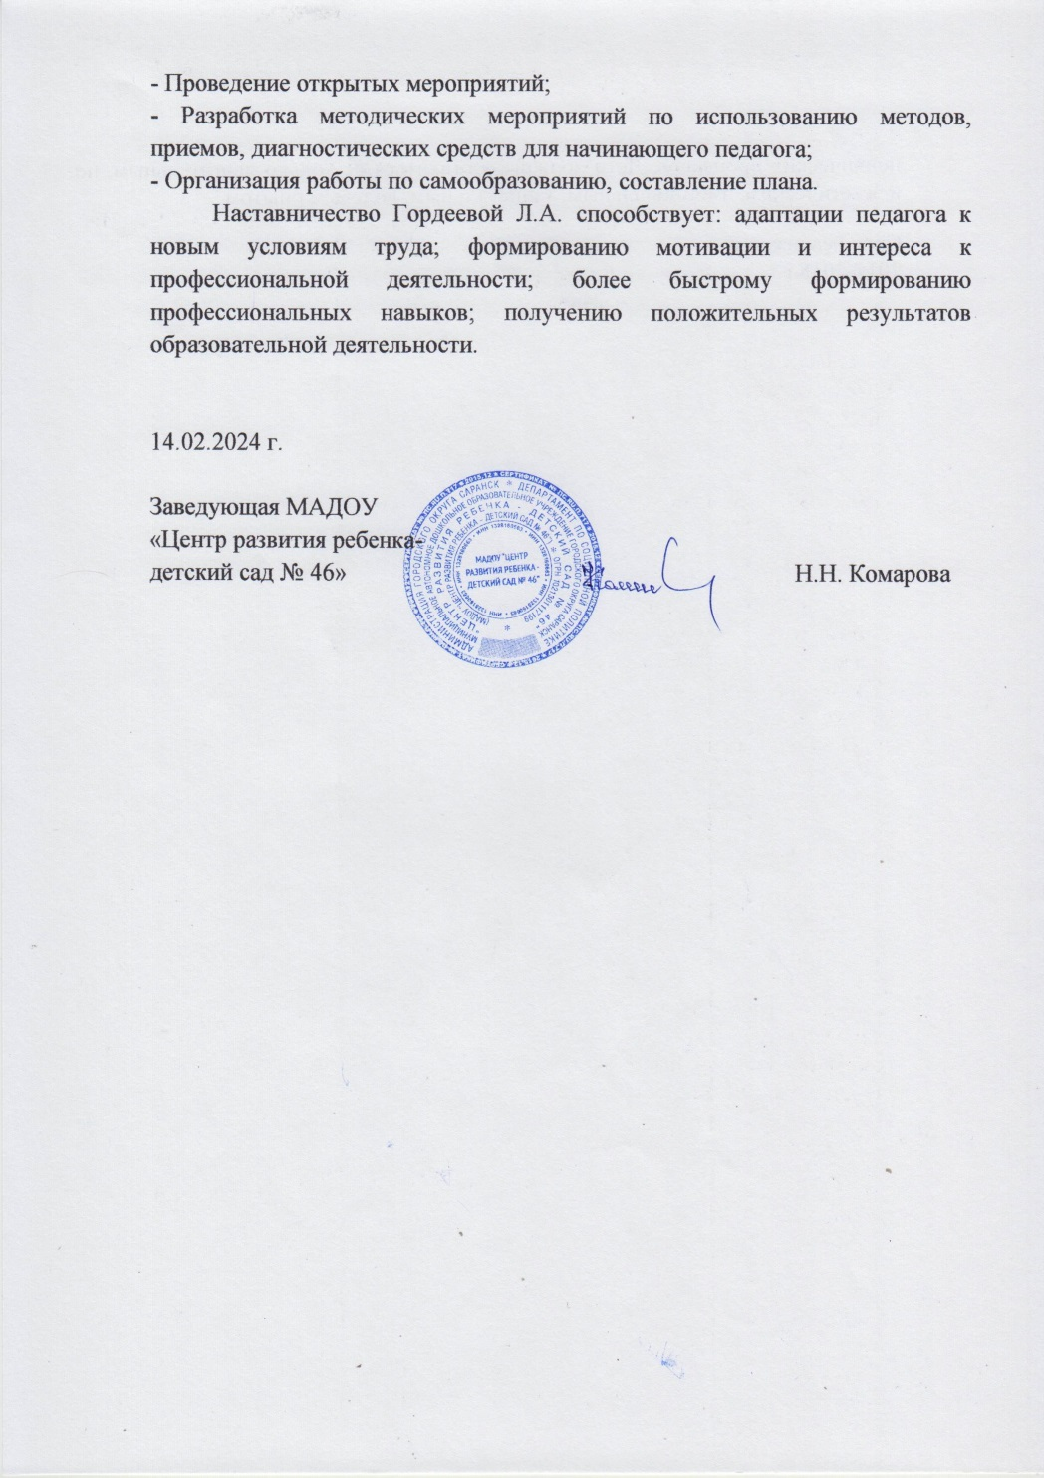

Slide 7
Наличие публикаций
Российский уровень
Всероссийский журнал «Дошкольник . РФ»
Интернет https://www.maam.ru/

Slide 8
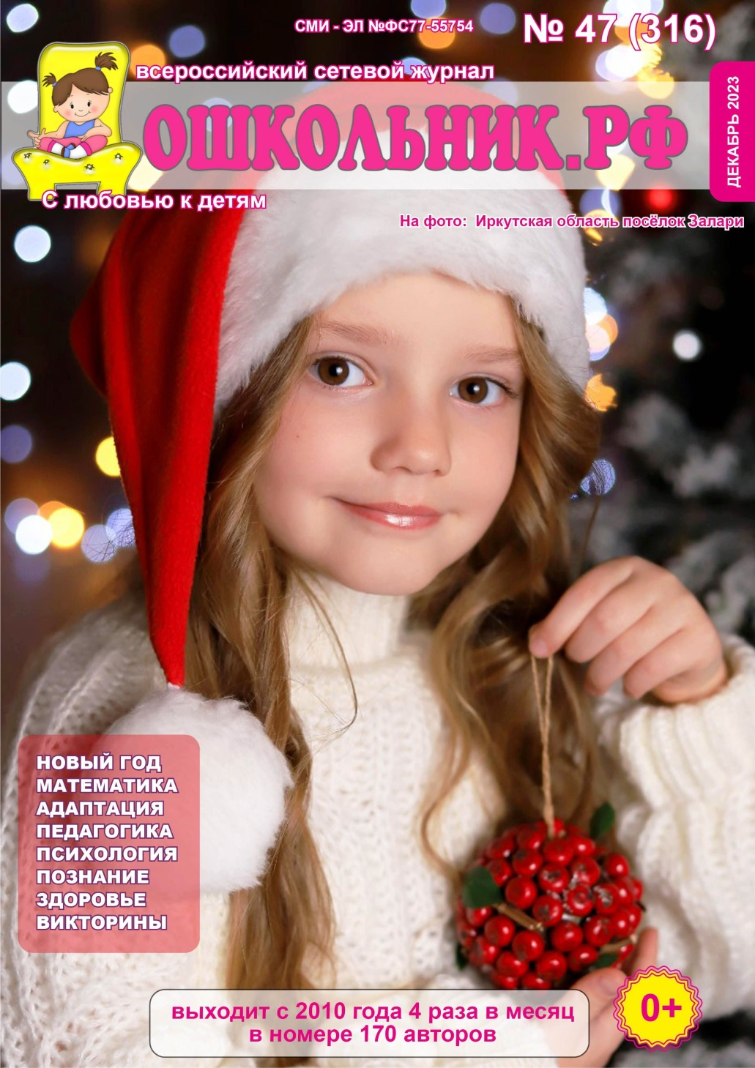
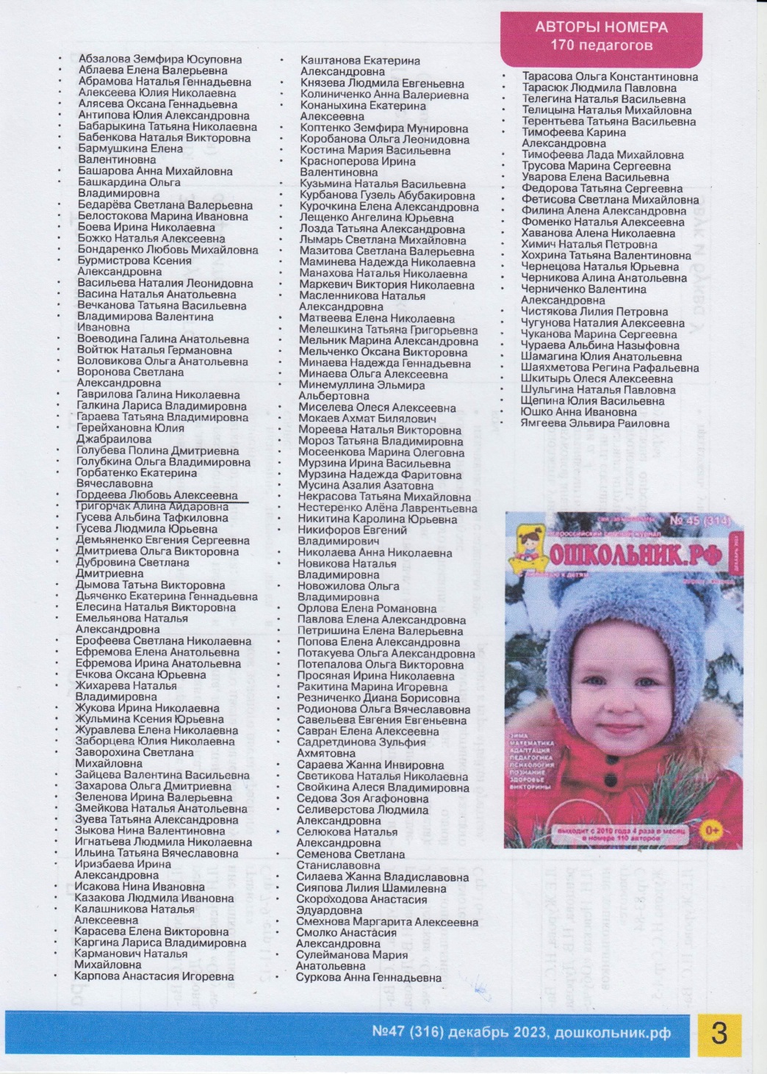

Slide 9
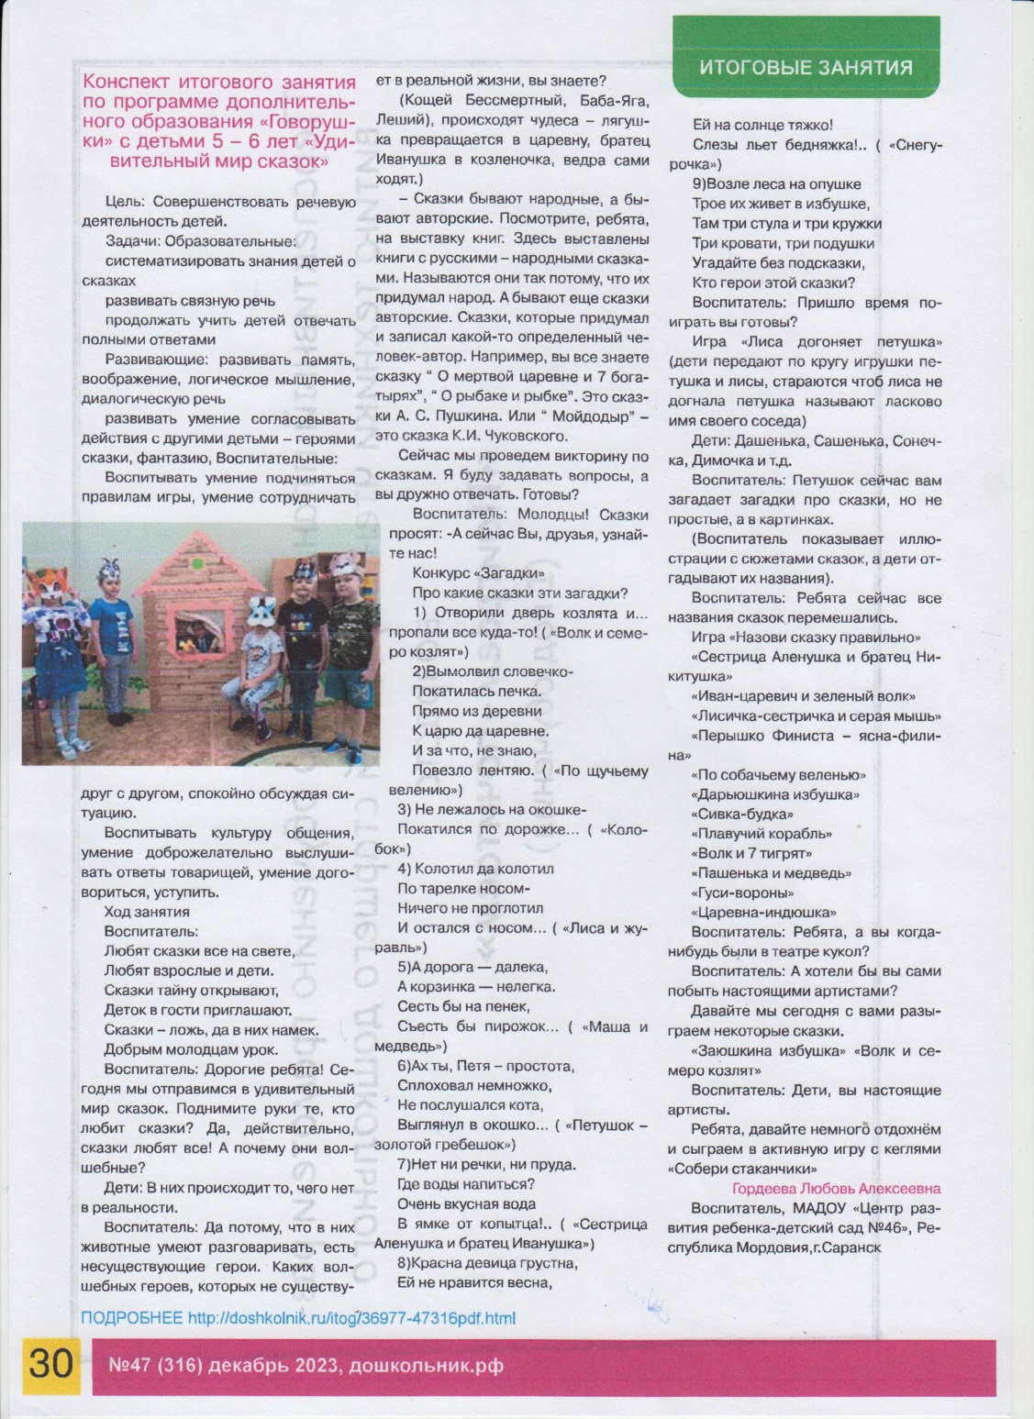

Slide 10
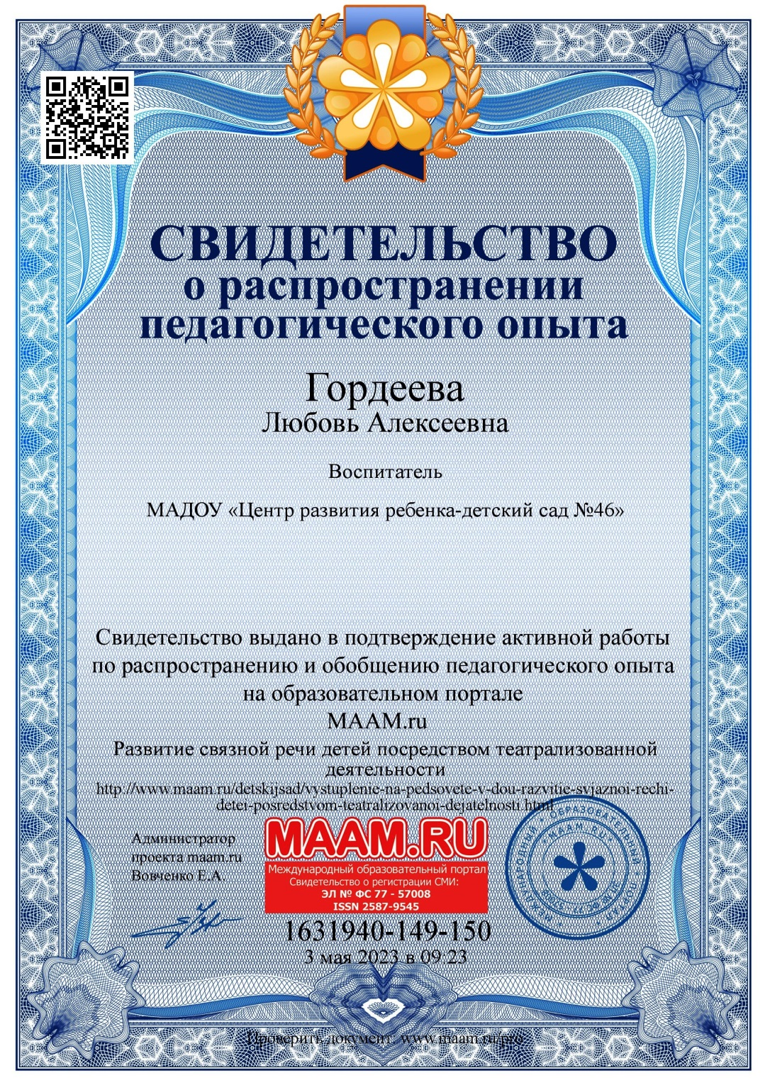

Slide 11
Результаты участия воспитанников в :
конкурсах;
выставках;
турнирах;
соревнованиях;
акциях;
фестивалях.
Интернет
Муниципальный уровень – 3
Республиканский уровень – 3

Slide 13
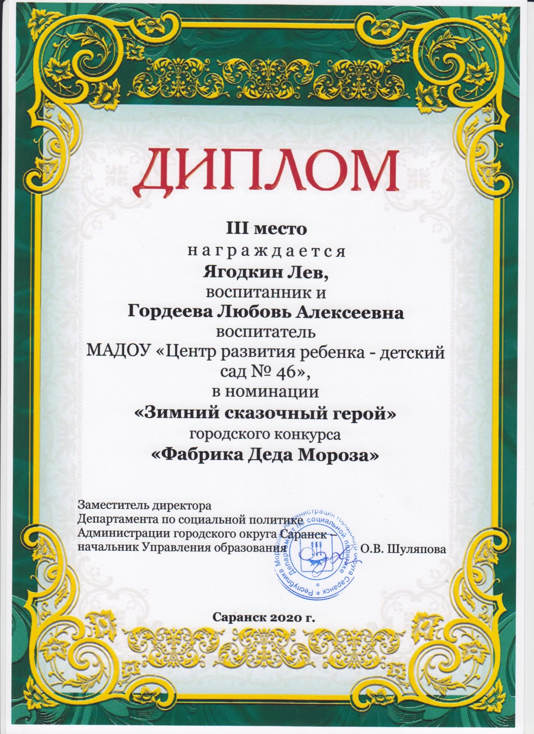
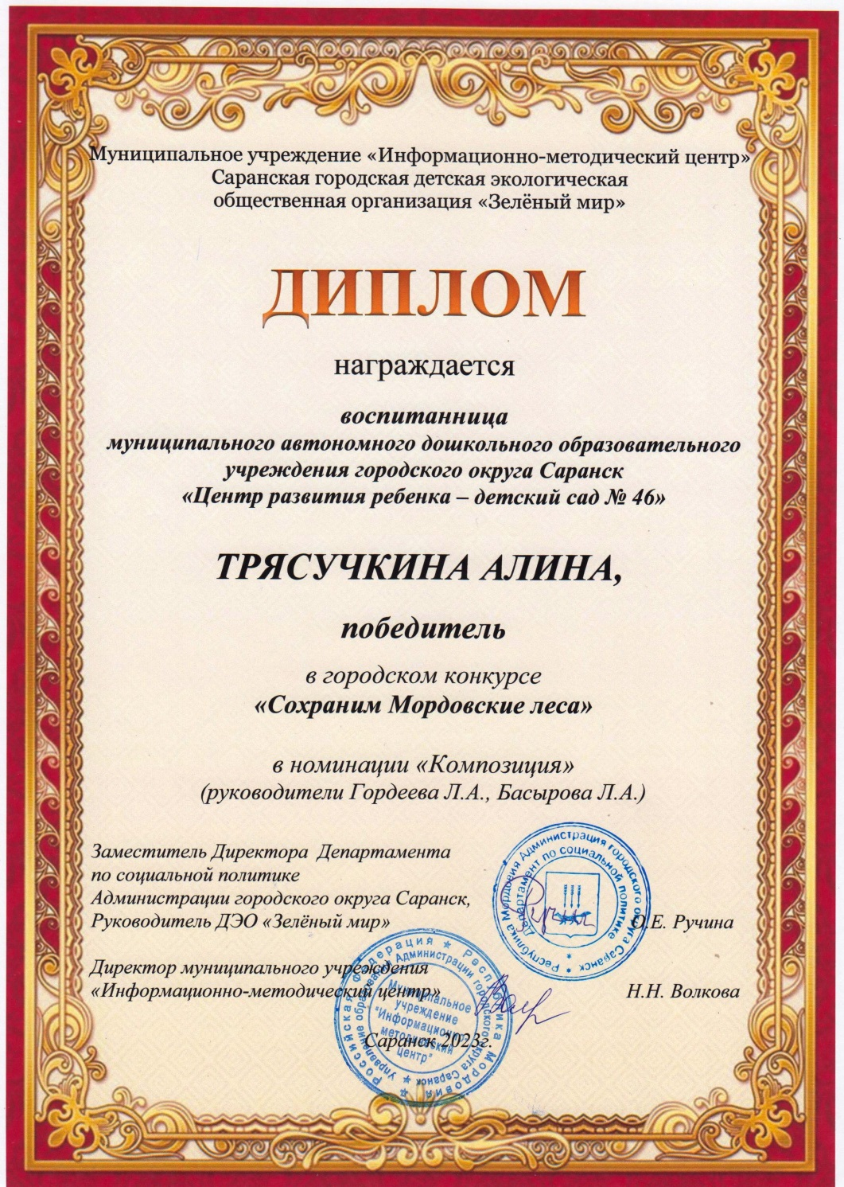

Slide 15
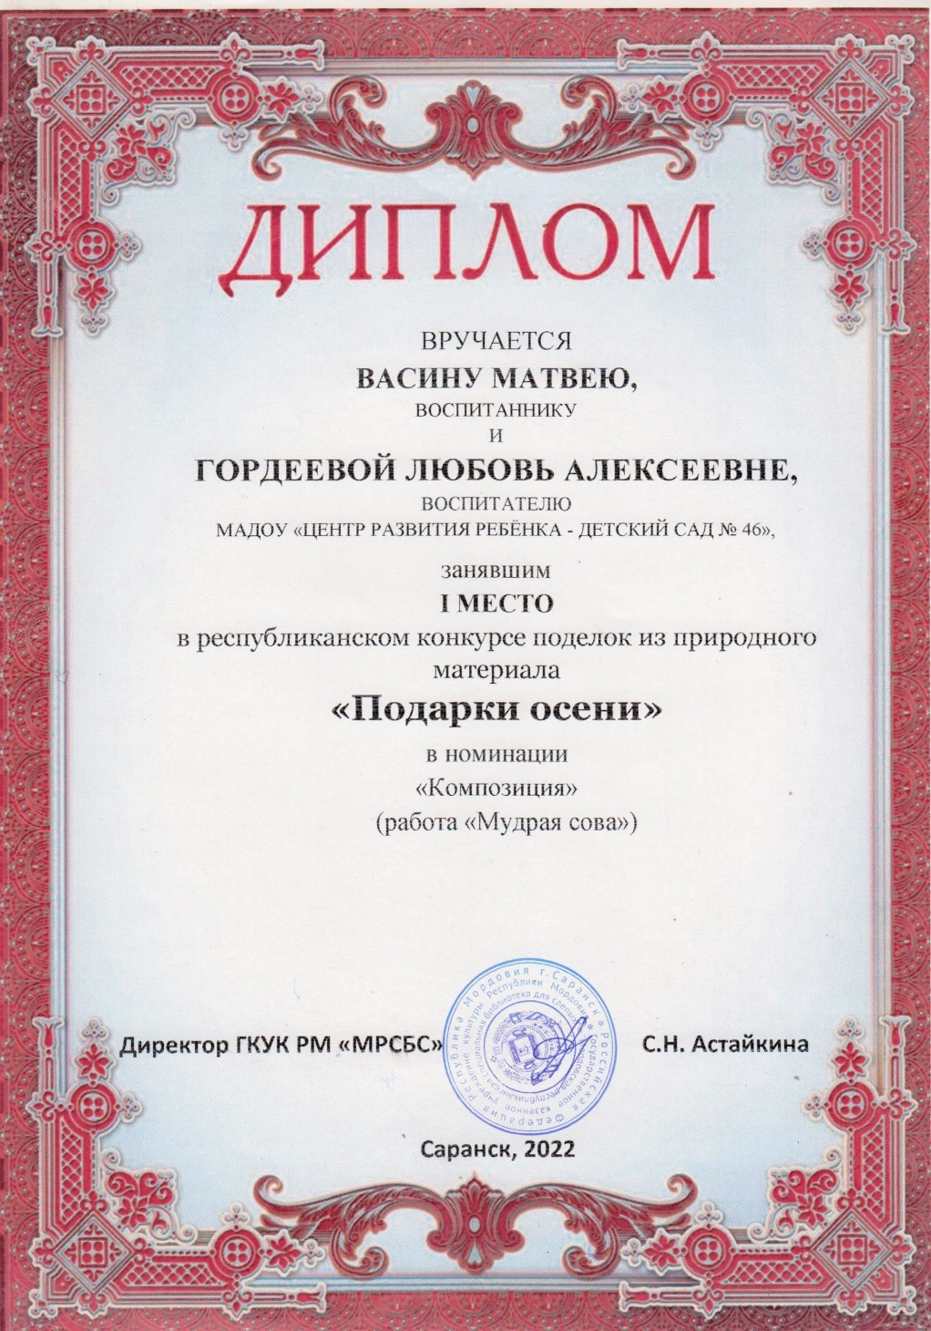
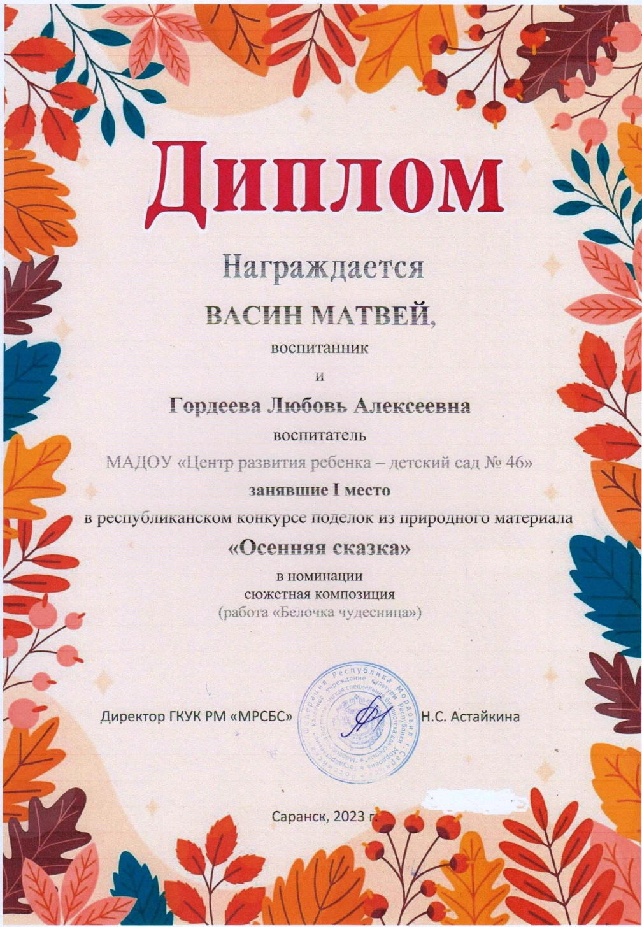

Slide 16
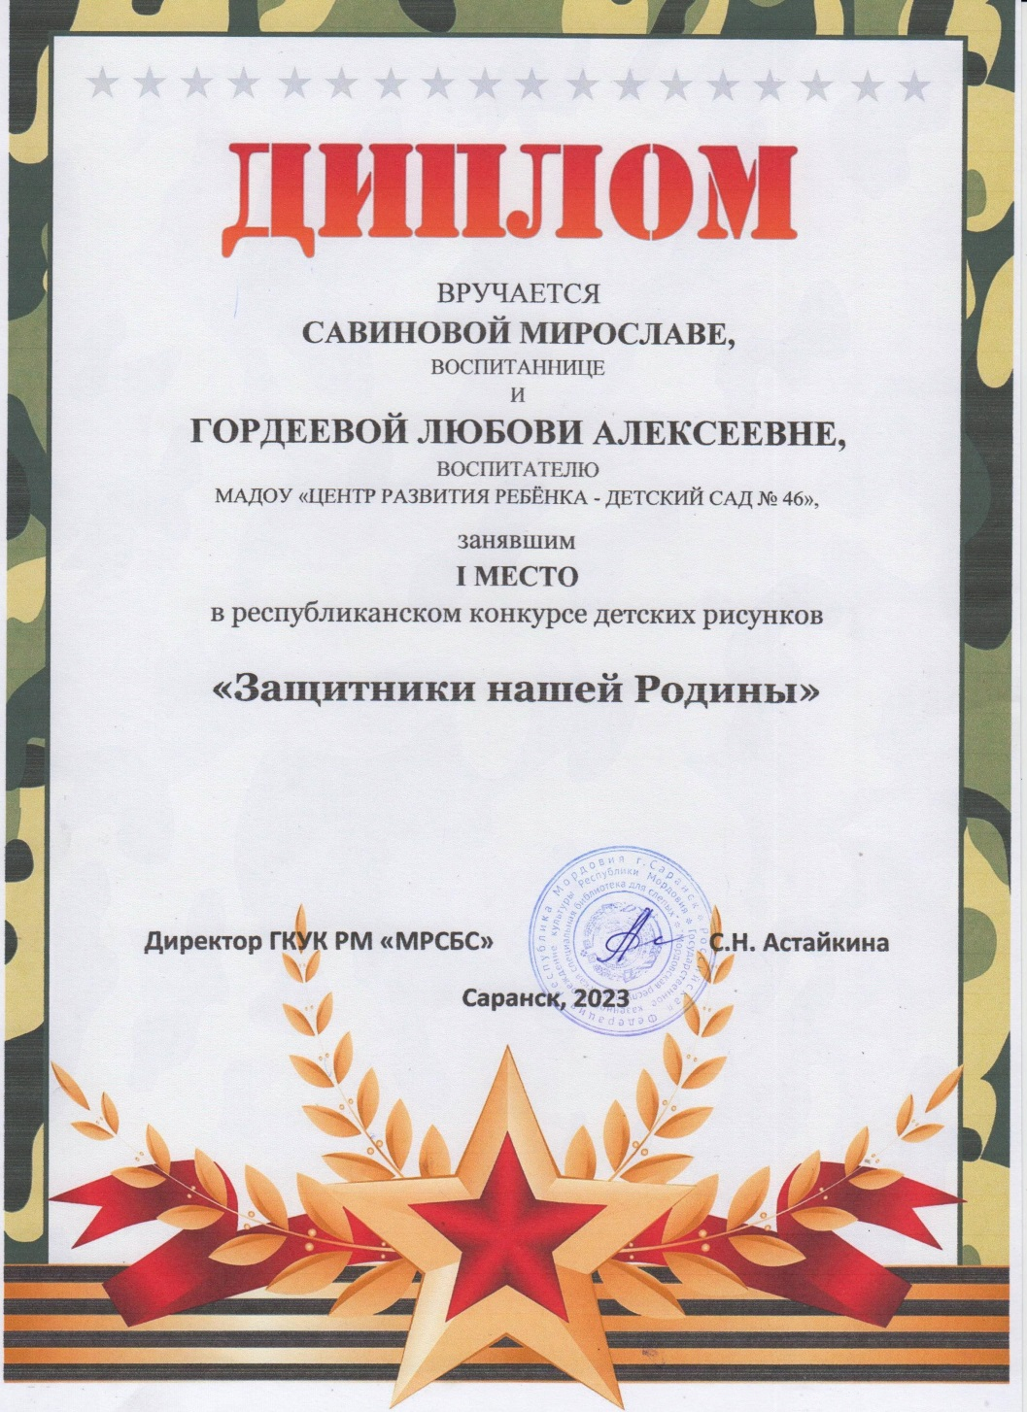

Slide 17
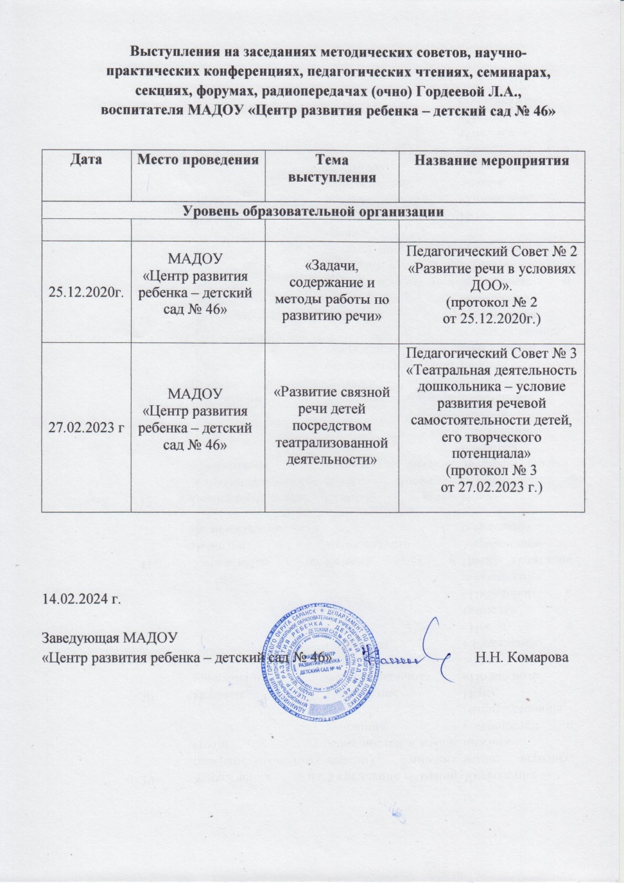
Выступления на заседаниях методических советов, научно-практических конференциях, педагогических чтениях, семинарах, форумах, радиопередачах (очно).

Slide 18
Дата | Место проведения | Тема выступления | Название мероприятия
01.12.2023г. | ГБУ ДПО РМ «Центр непрерывного повышения профессионального мастерства педагогических работников «Педагог 13.ру» | «Театрализованная деятельность как средство развития связной речи детей дошкольного возраста» | Семинар «Лучшие практики обучения и воспитания детей дошкольного образования»

Slide 19
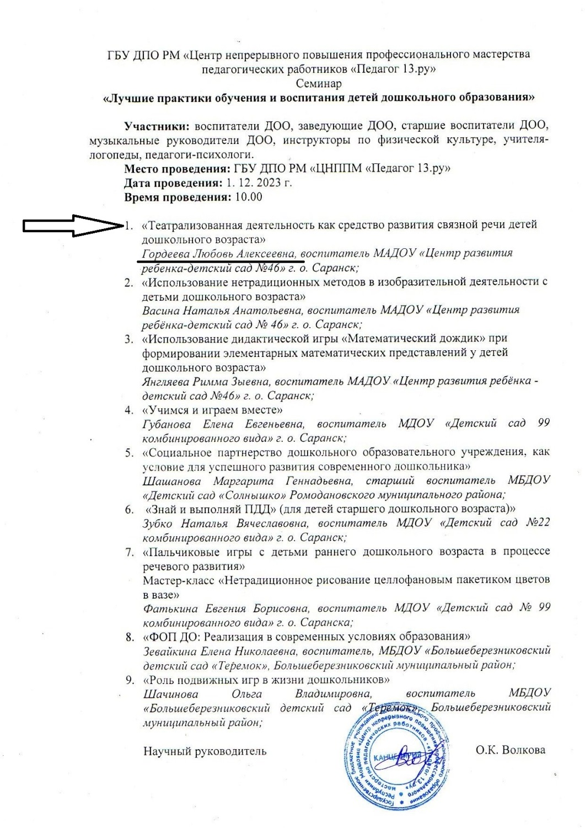

Slide 20
Международный уровень
Дата | Место проведения | Тема выступления | Название мероприятия
20-21 апреля 2023г. | Мордовский государственный педагогический университет имени М.Е. Евсевьева | «Развитие творческих способностей дошкольного возраста через театрализованную деятельность» | Международная научно-практическая конференция «59-е Евсевьевские чтения».

Slide 21
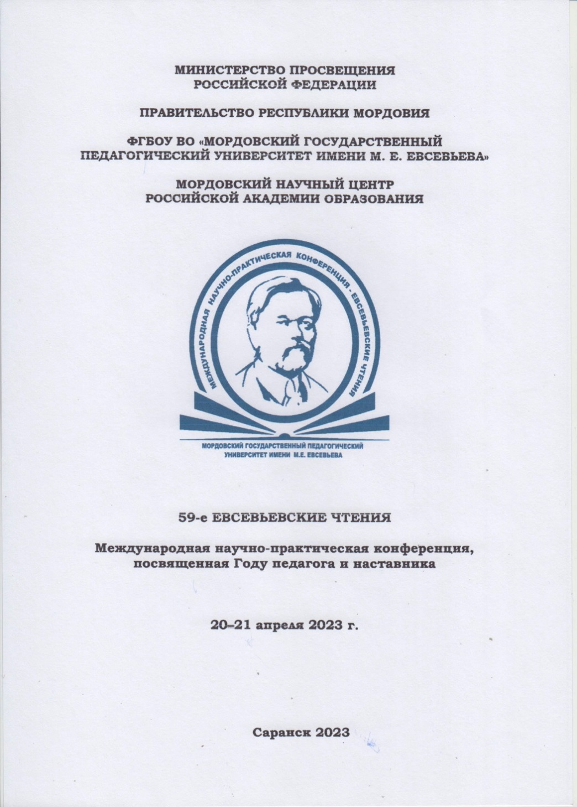
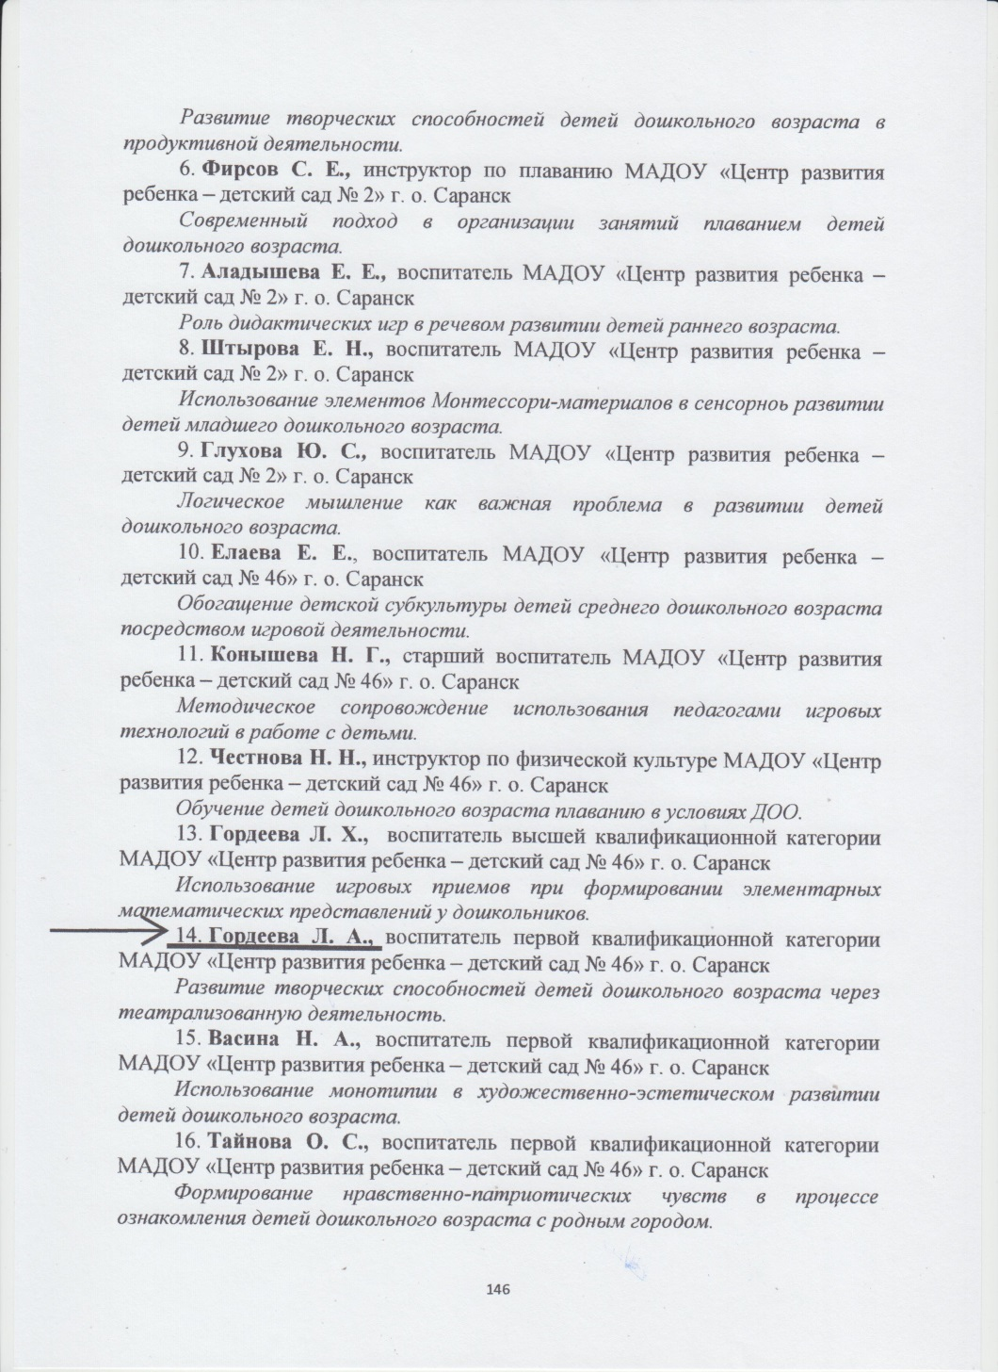

Slide 22
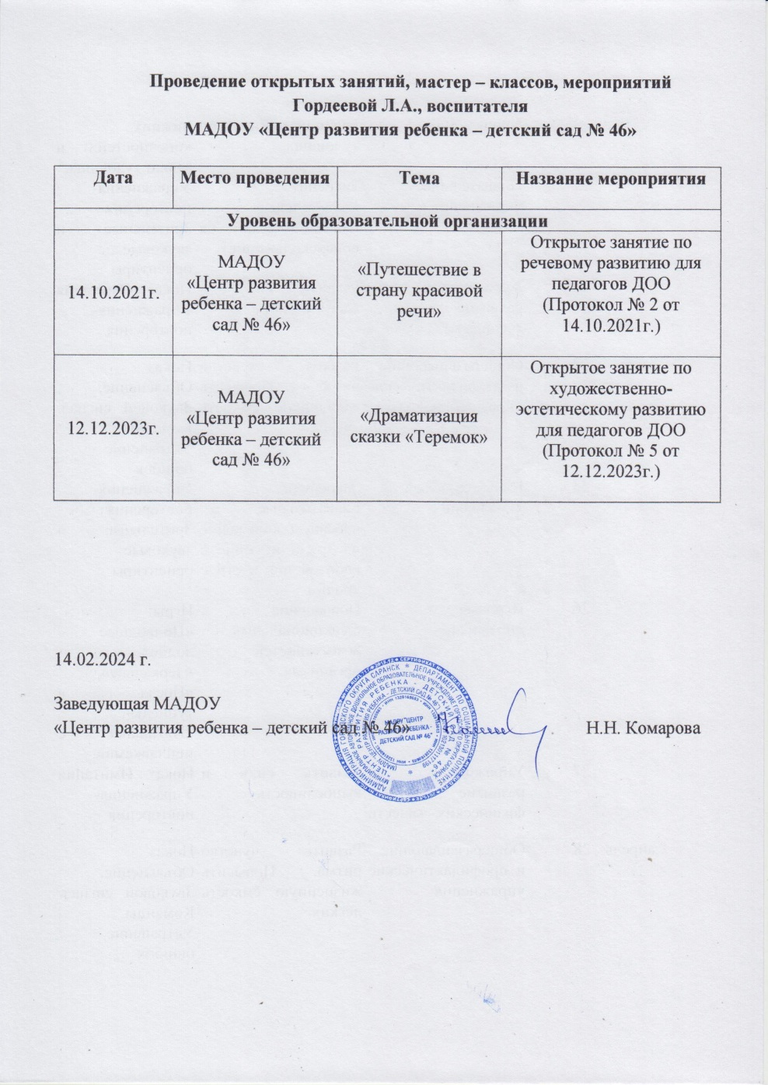
ПРОВЕДЕНИЕ ОТКРЫТЫХ ЗАНЯТИЙ, МАСТЕР-КЛАССОВ, МЕРОПРИЯТИЙ

Slide 23
общественно-педагогическая активность педагога:
Участие в комиссиях,
педагогических сообществах, в жюри конкурсов

Slide 24
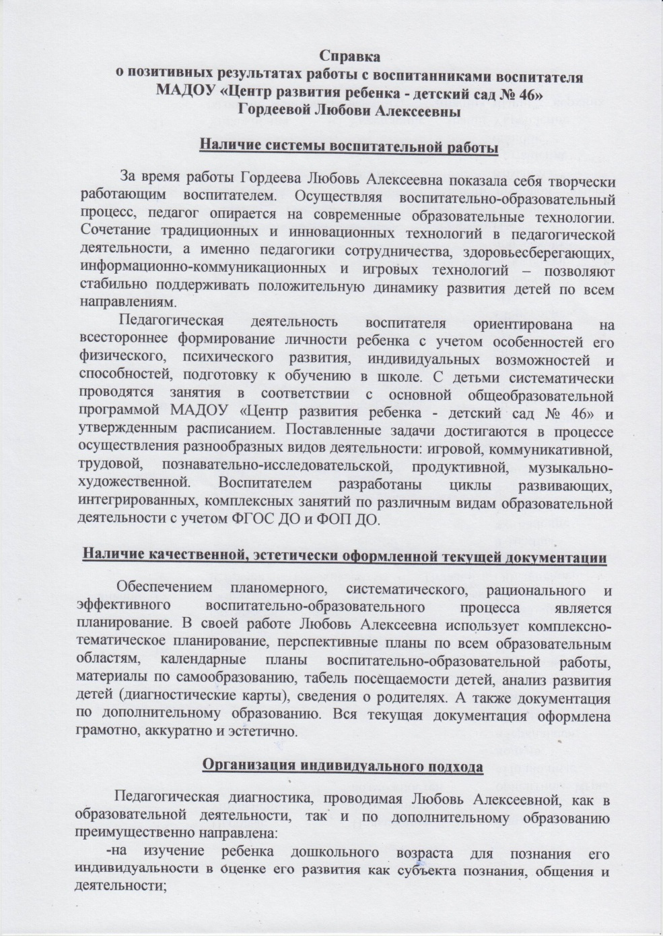
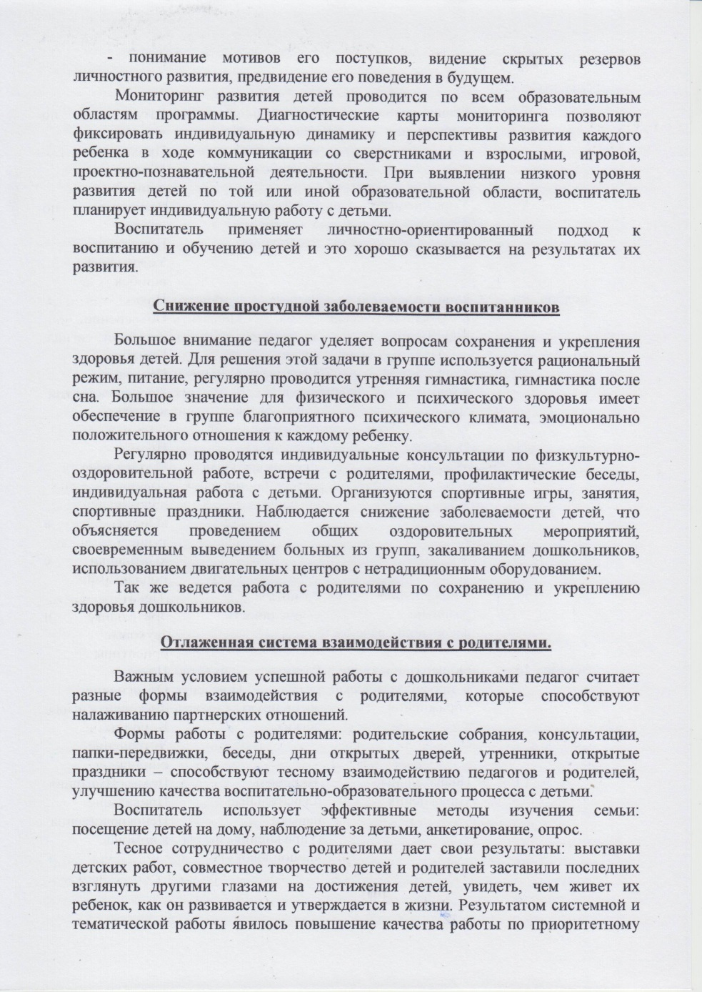
Позитивные результаты работы с воспитанниками

Slide 25
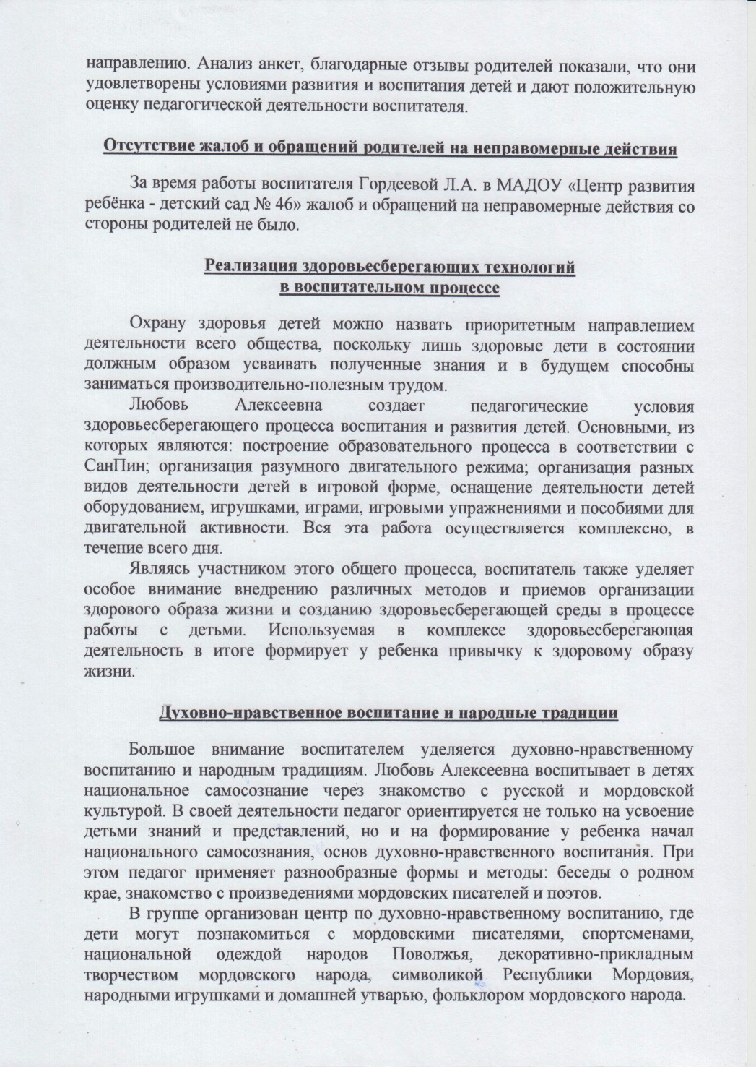
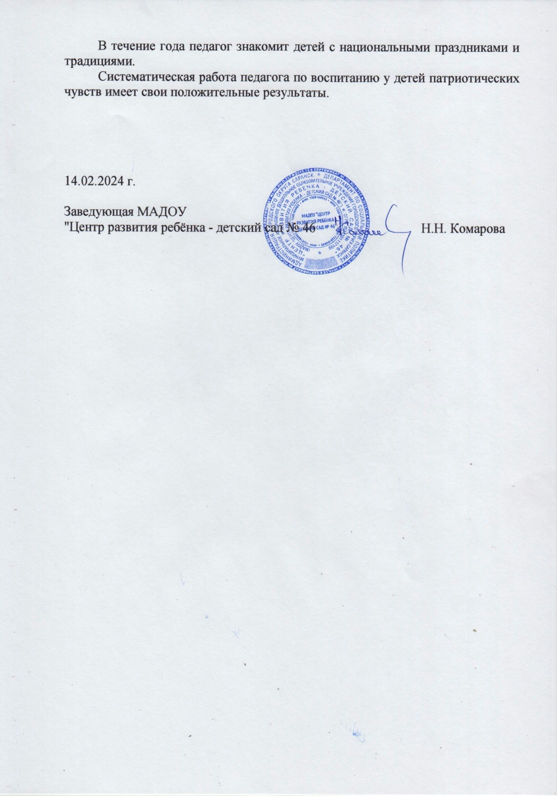

Slide 26
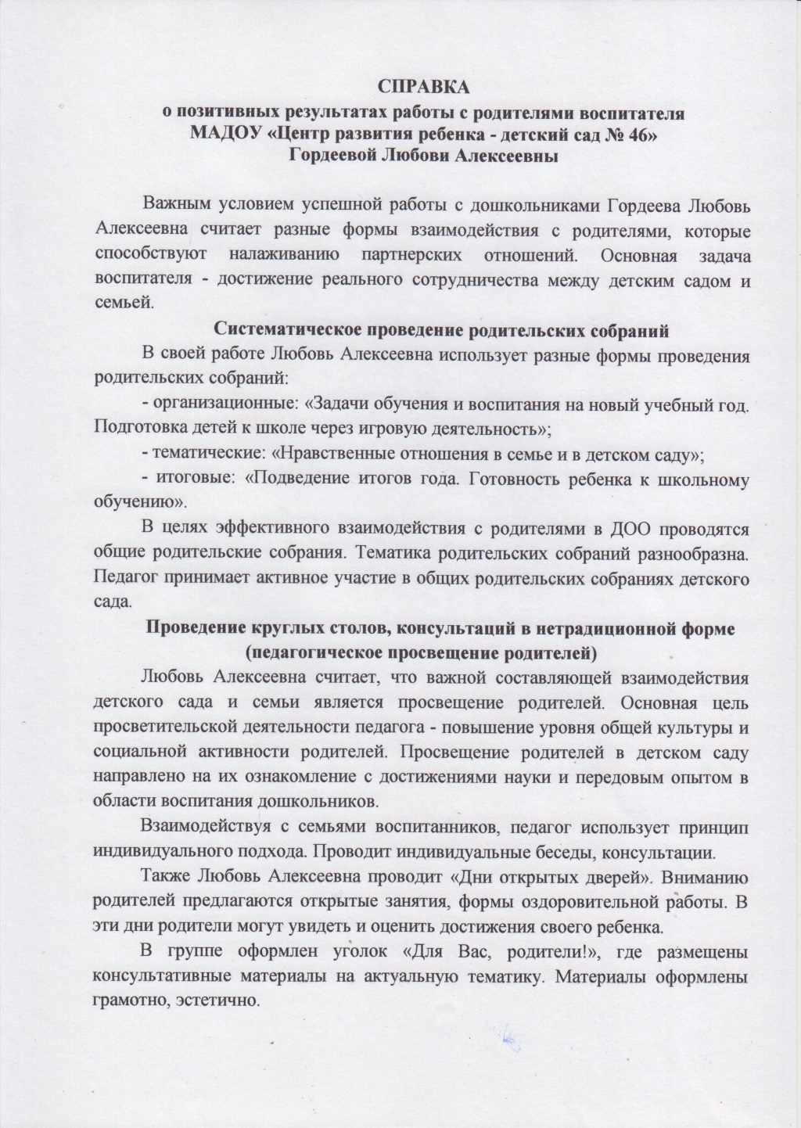
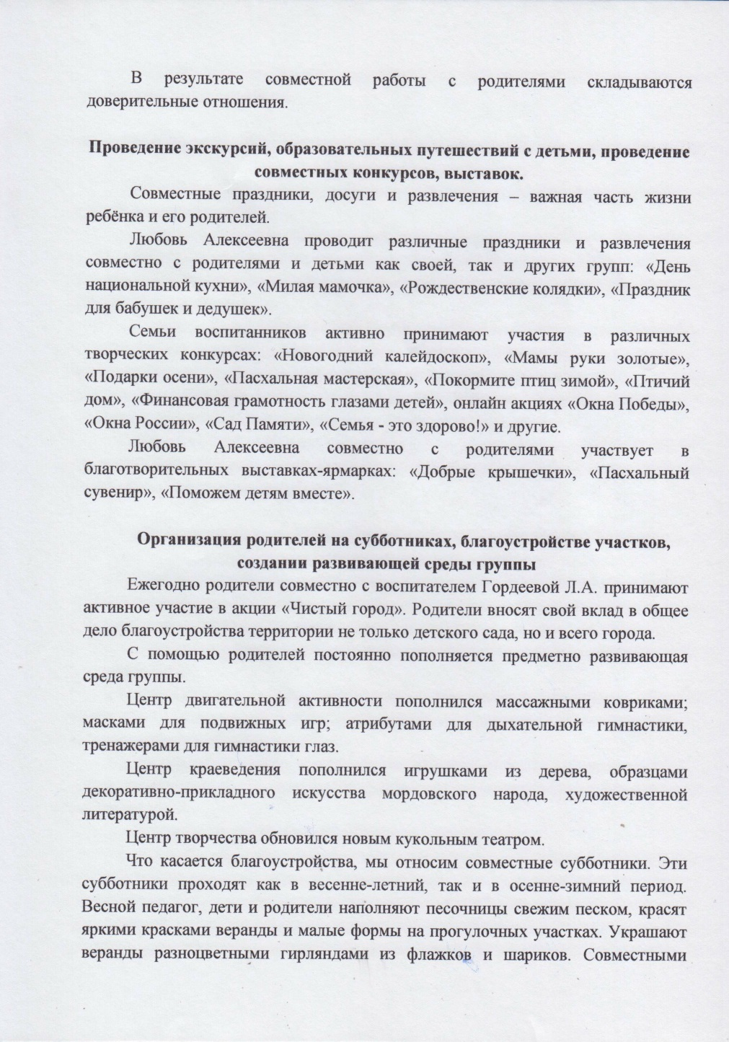
Качество взаимодействия с родителями

Slide 27
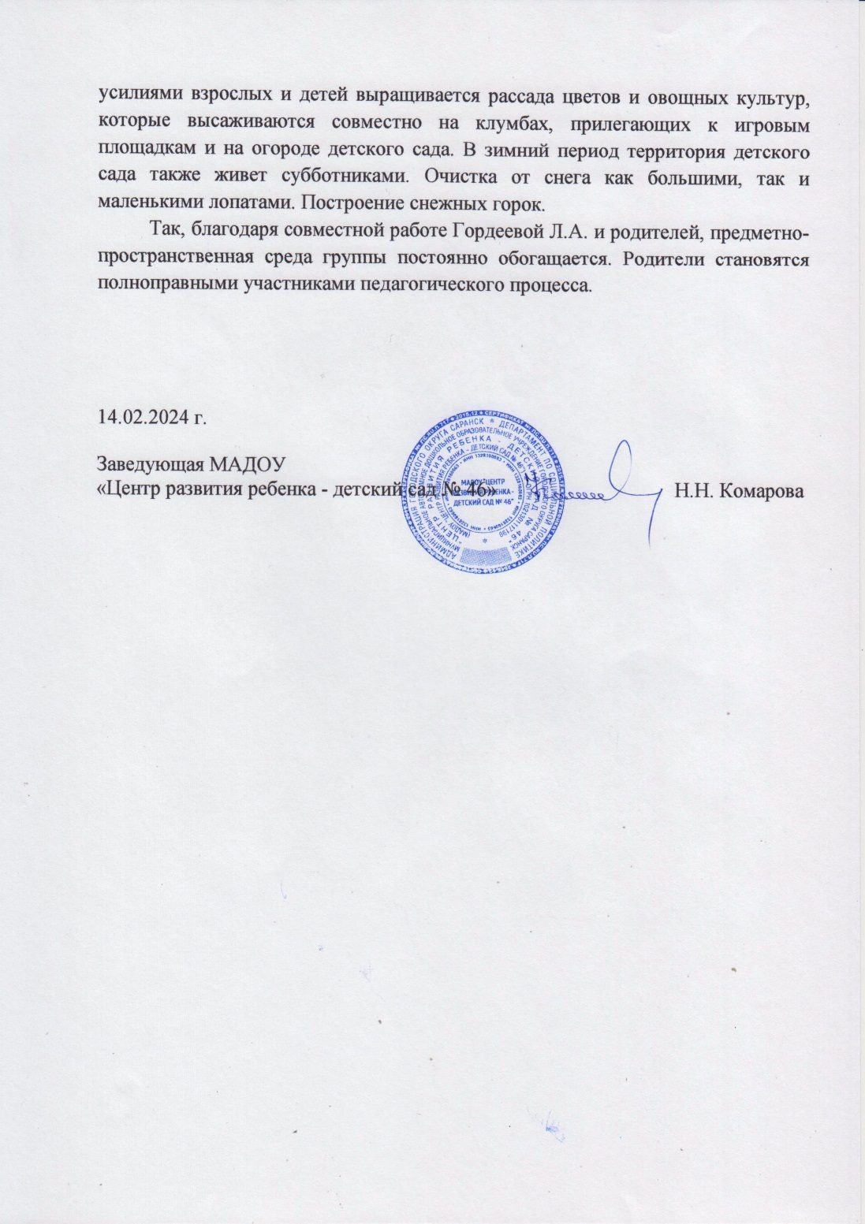

Slide 28
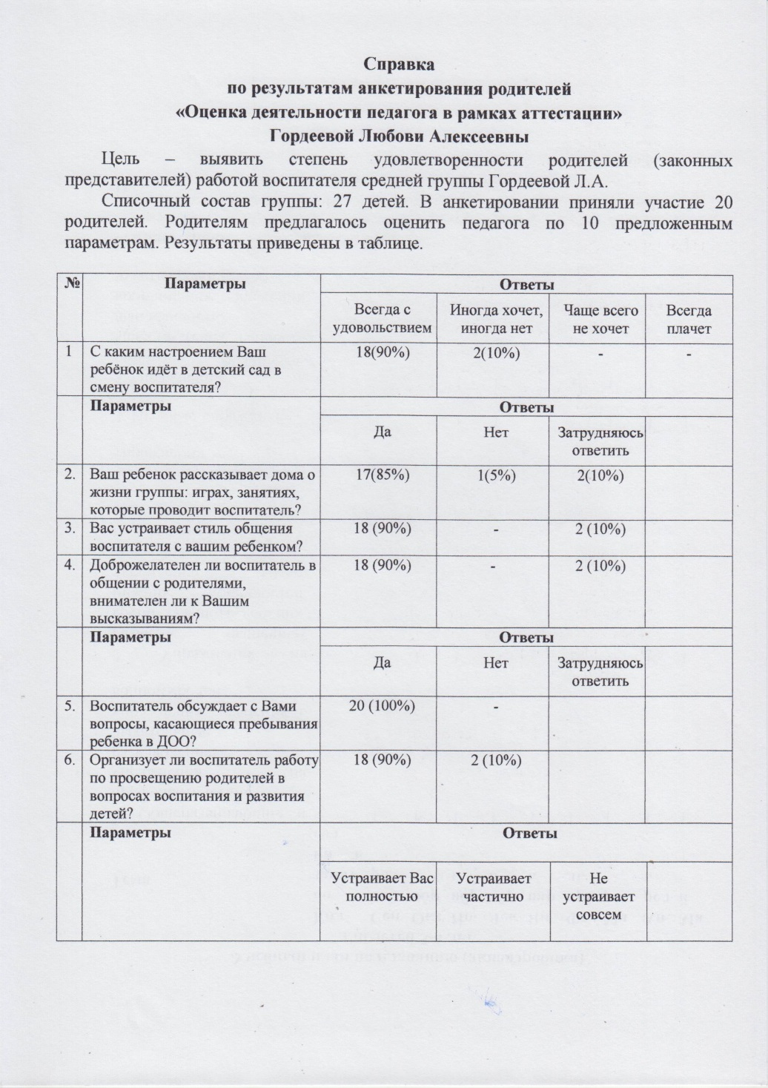
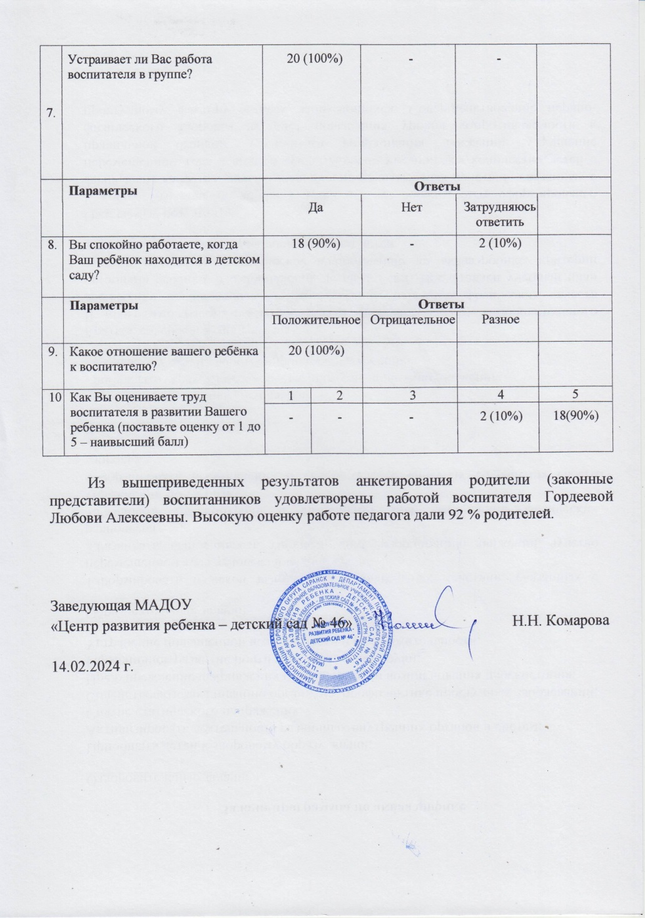

Slide 29
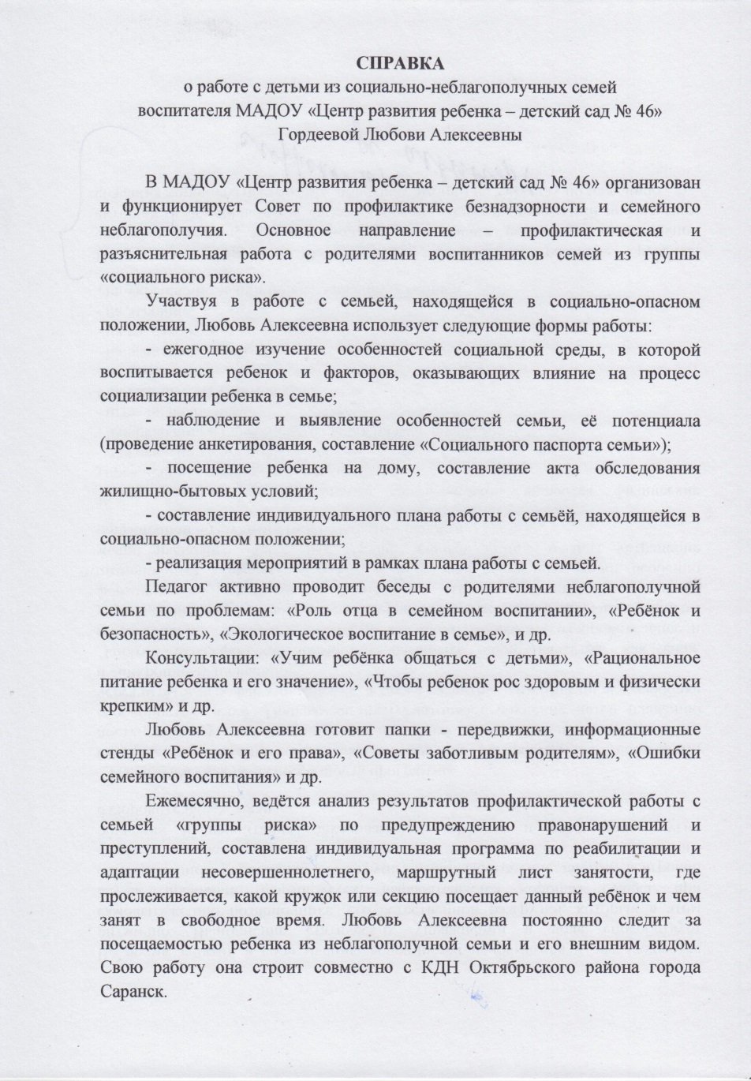
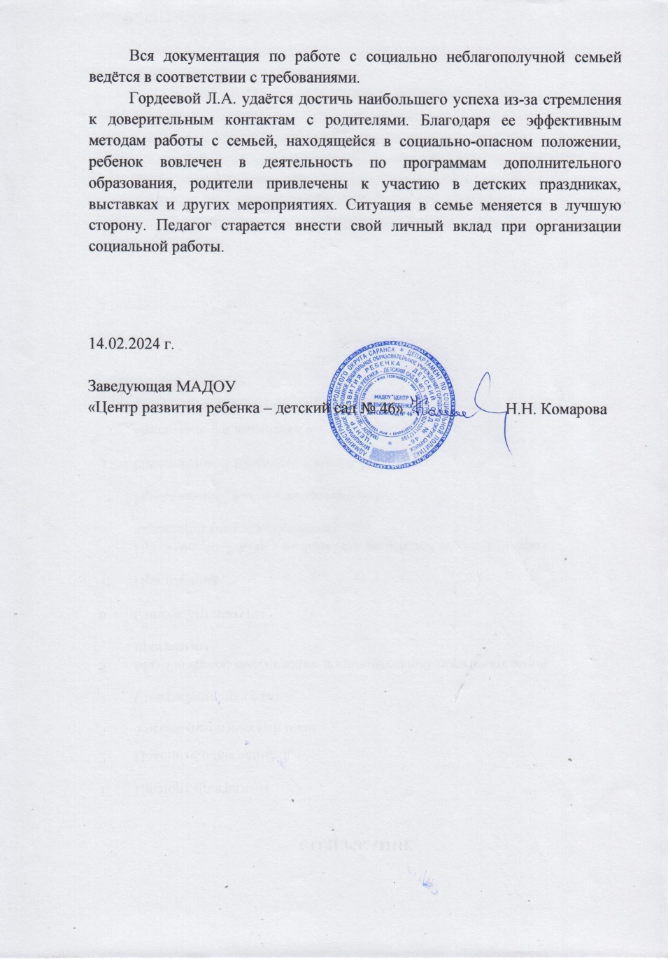
Работа с детьми из социально-неблагополучных семей

Slide 30
Участие педагога в профессиональных конкурсах
Интернет
Республиканский уровень (участие) – 1

Slide 31
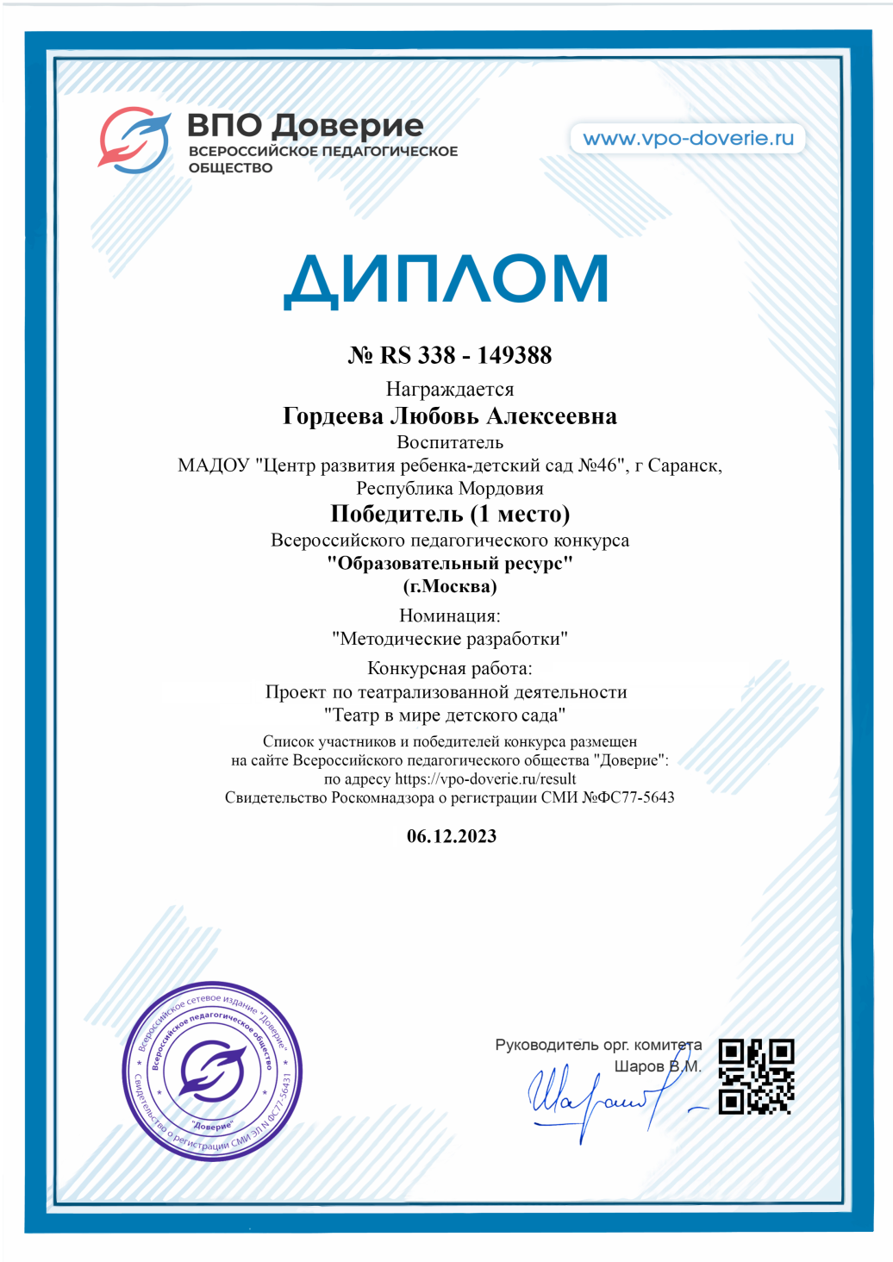

Slide 32
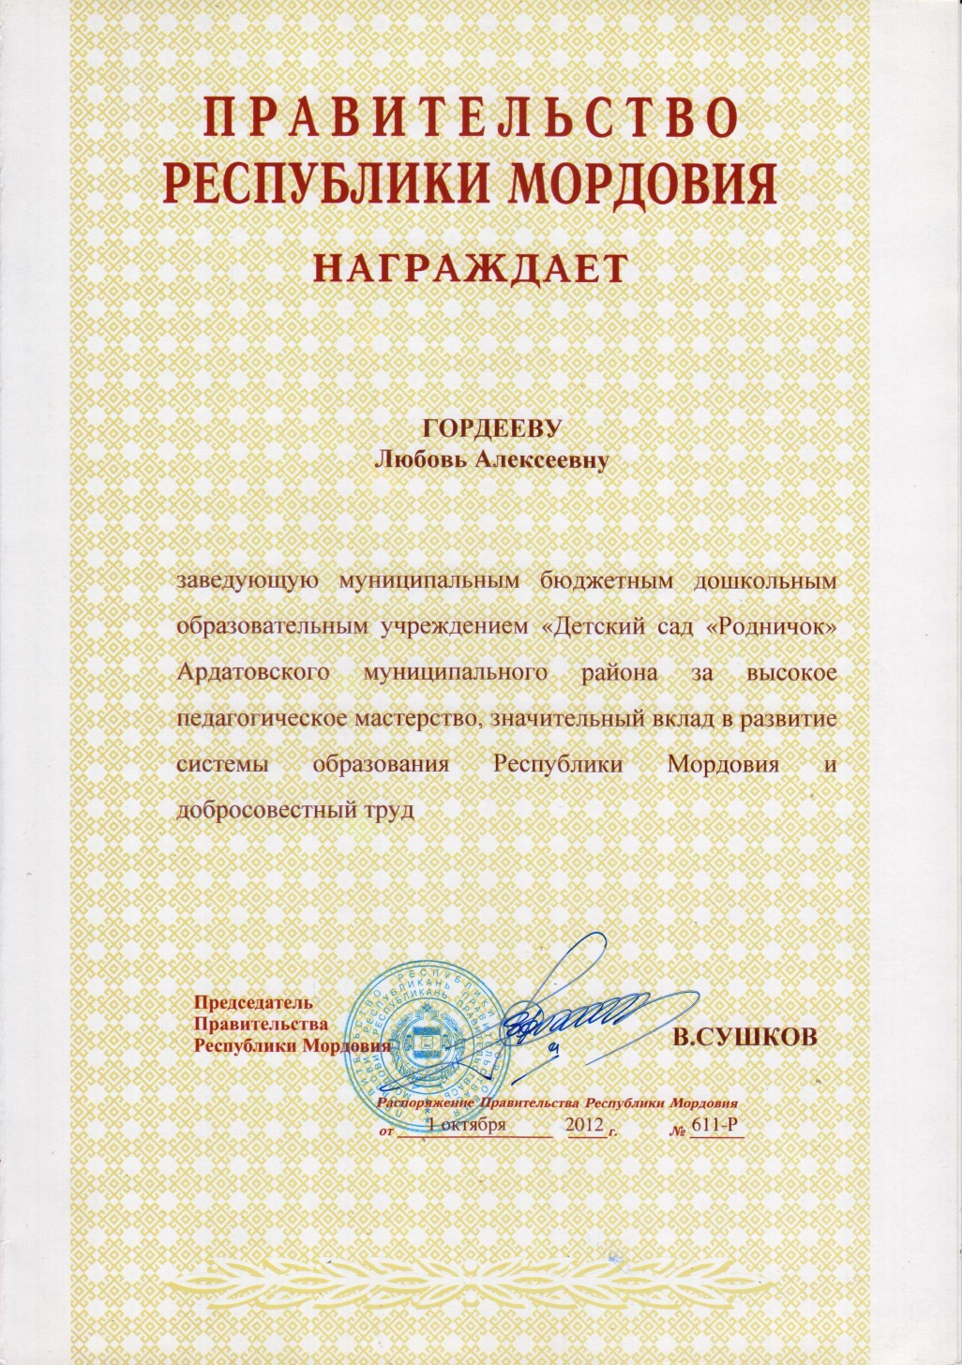
Награды и поощрения

Slide 33
